Slide 1
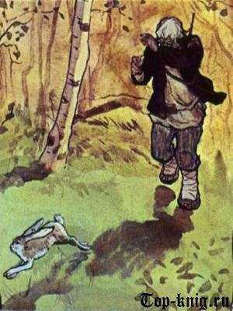
Изложение 4 класс
по произведению Г.К. Паустовского

Slide 2
Константин Георгиевич Паустовский 1892-1968 г.
Русский писатель.
Автор рассказов и повестей о природе
для детей и взрослых.

Slide 3
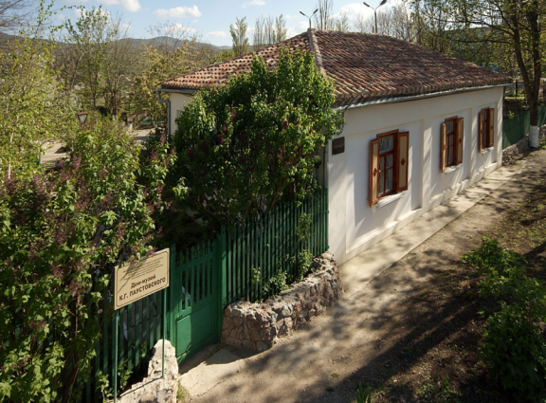
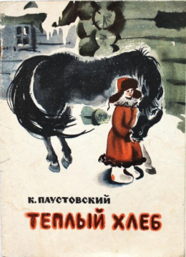
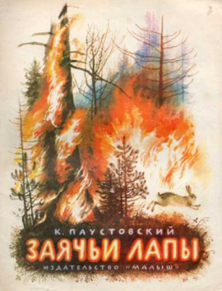
К.Г. Паустовский любил путешествовать. Изъездил всю Россию.
Особое место в творчестве Паустовского занимает Мещерский край.
Был на Кавказе и в Крыму.
Подолгу жил в маленьком городке Старый Крым (сейчас там его дом-музей).
Рассказы и повести проникнуты большой любовью к родной земле.
Задушевные, поэтичные, они говорят о взаимоотношениях человека и природы.
Особое место в творчестве писателя занимают рассказы и сказки о природе и животных для детей. Среди них: «Теплый хлеб», «Стальное колечко», «Заячьи лапы», «Барсучий нос», «Кот Ворюга» и многие другие.

Slide 4
Учебник стр. 119, упр. № 253

Slide 5
Определи тип текста?
Какова тема текста? Главная мысль?

Slide 6
Работа над произведением
Как заяц спас охотника во время лесного пожара.
Людям надо бережно относиться к братьям своим
меньшим. Животные тоже могут помочь человеку и даже спасти.
1.Тема:
2.Основная мысль текста:

Slide 7
Изложение – повествование Длинноухий спаситель
План
1. Лесной пожар.
2.Огонь идёт на деда.
3.Радостная встреча с зайцем.
4. Спасение.

Slide 8
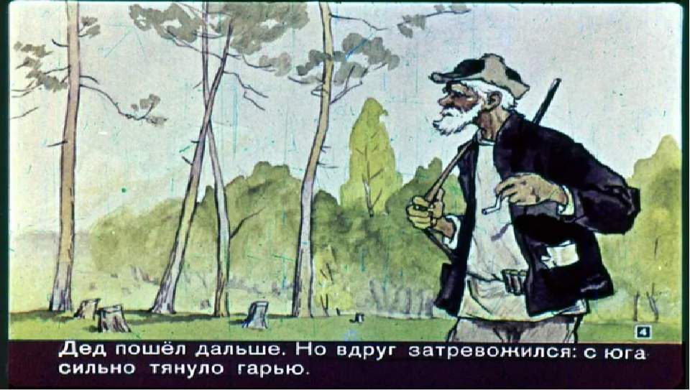

Slide 9
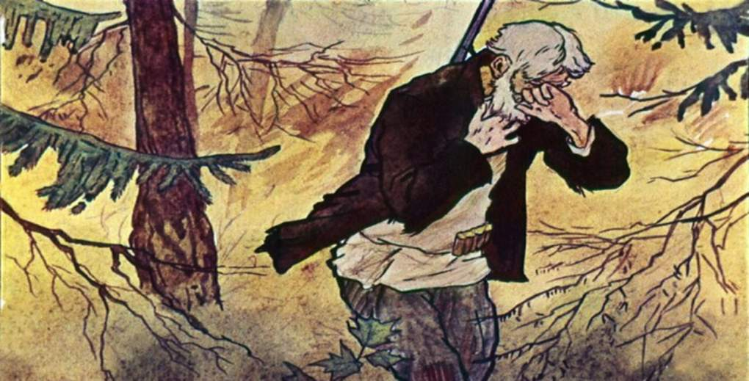

Slide 10
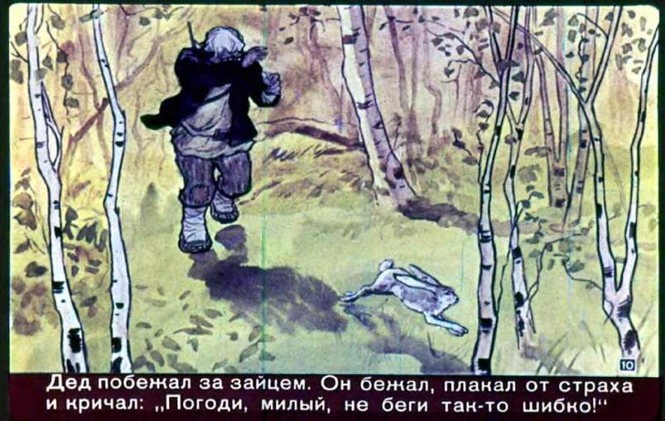

Slide 11
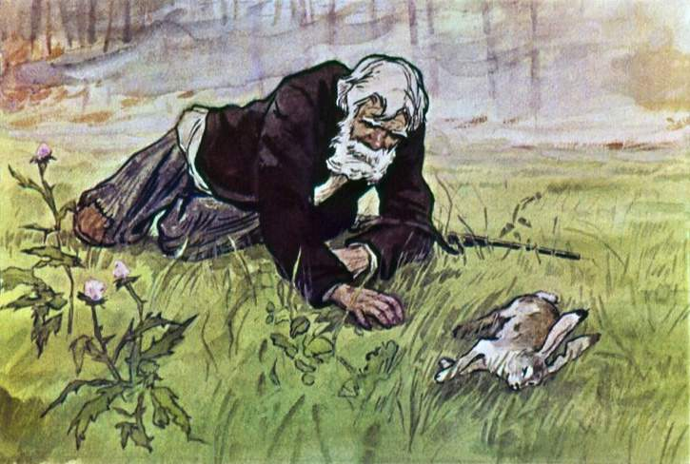

Slide 12
Вопросы Словарь
1.Кто охотился в лесу?
2. Как начался лесной пожар?
3. Что делал дед Ларион?
4. Кто выскочил из-под ног у деда?
5.Как бежал зверёк? Почему?
6. Обрадовался ли дед зайцу?
7. Что знал дед Ларион про зверей?
8. О чём просил Ларион, когда бежал за зайцем?
9. Вывел ли заяц деда из огня?
10. Куда они выбежали?
11.Забрал ли дед зайца домой? Почему?
Дед Ларион,
неожиданно потянуло гарью,
начался, огонь гнало;
по кочкам, спотыкался,
падал, дым выедал ему глаза ,
вдруг, медленно и волочил, задние ноги; , будто родному,
что звери лучше чуют, откуда идёт огонь, и всегда спасаются,
бежать потише;
из леса, оба упали от усталости,
опалены ноги и живот, потом дед,
его вылечил.

Slide 13
Синонимы
Дед Ларион –
Заяц –
Гул -
Опалены -
старый лесной житель, охотник, старик, он
зайчонок, зверёк, косой, длинноухий, спаситель
сливающийся шум.
обгорели, подпалились

Slide 14
- Открой тетрадь! Запиши число! Изложение. План: 1. Лесной пожар. 2.Огонь идёт на деда. 3.Радостная встреча с зайцем. 4. Спасение.

Slide 15
План | Опорные слова
1. Лесной пожар. | Ларион, охотился, неожиданно потянуло, гарью, с огромной скоростью
2. Опасность рядом. | спотыкался, выедал глаза, гул и треск пламени, из-под ног, волочил ноги
3. За зайцем. | будто родному, лучше чуют, всегда спасаются, плакал от страха, потише
4. Спасение. | вывел из огня, от усталости, опалены ноги и живот

Slide 16
Памятка «Как проверить изложение»
1. Написав текст, перечитай его.
2. Ответь себе на вопросы:
• Удалось ли тебе передать основное содержание текста?
• Все ли пункты плана отражены?
• Написан ли каждый абзац с красной строки?
• Нет ли повторений?
3. Проверь правильность написания слов в каждом предложении.
4. Проверь постановку знаков препинания в предложениях.
5. Если требуются исправления, сделай их.

